Slide 1

프리웨이트 운동 분석 시스템
팀 푸바오

Slide 2
Table of contents
1
피드백
2
서정인
3
권오찬
4
류제현

Slide 3

Part 1
피드백
ⓒSaebyeol Yu. Saebyeol’s PowerPoint

Slide 4
Part 1
피드백
1
2
3
서정인
상체에만 집중하는 것은 어떤지?
운동 영상 촬영하여 실제 상황에서 어떤 부분을 잡아낼 수 있겠는지 보여줄 것.
권오찬
지난 발표에 비해 범위를 줄였지만 더 포커싱할 수 있다면 좋을 것 같음.
부상당하지 않을 정도의 운동 속도만 잡아낼 수 있어도 Good.
류제현
정확히 어떤 데이터베이스를 활용할건지?
구체적인 계획은 없다고 느껴짐. 구체적인 계획 수립 이후 다시 발표할 것.

Slide 5

Part 2
서정인
ⓒSaebyeol Yu. Saebyeol’s PowerPoint

Slide 6
Part 2
바벨 오버헤드 프레스
파일 크기 문제로 깃허브 업로드 불가능. 동영상 파일 별도 업로드

Slide 7
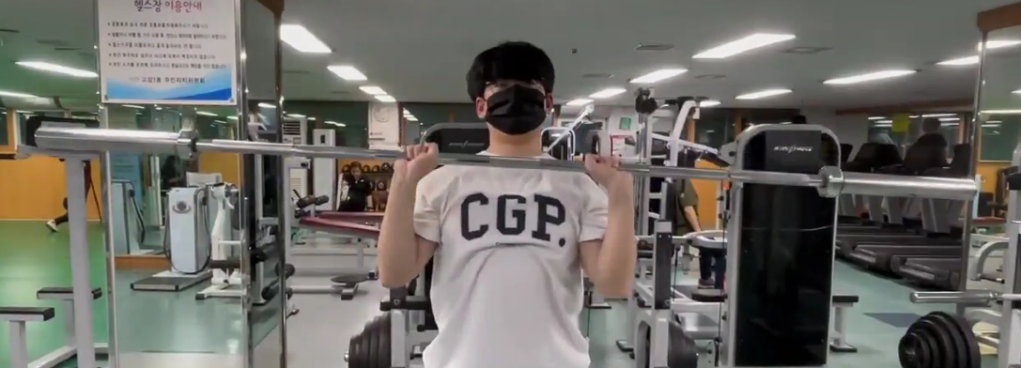
Part 2
바벨 오버헤드 프레스
What can we detect?
영상 13초 부근 바 하강 시 왼쪽 손목이 더 굽혀지며 바 균형 불일치
왼쪽으로 무게 실리며 척추 중립이 유지되지 못하고 왼쪽으로 쏠림
카메라 상으로 AI가 판단한다면 전완의 각도, 바의 각도, 중심축의 각도 등으로 판단 가능

Slide 8
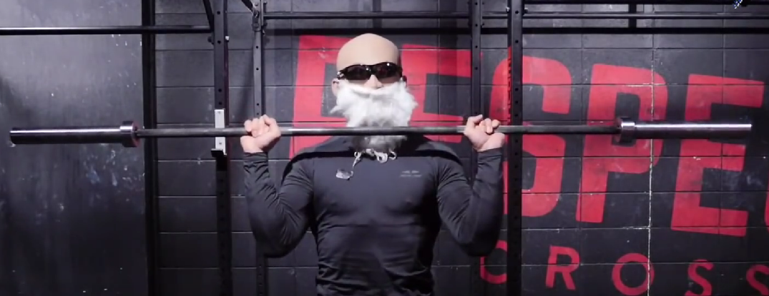
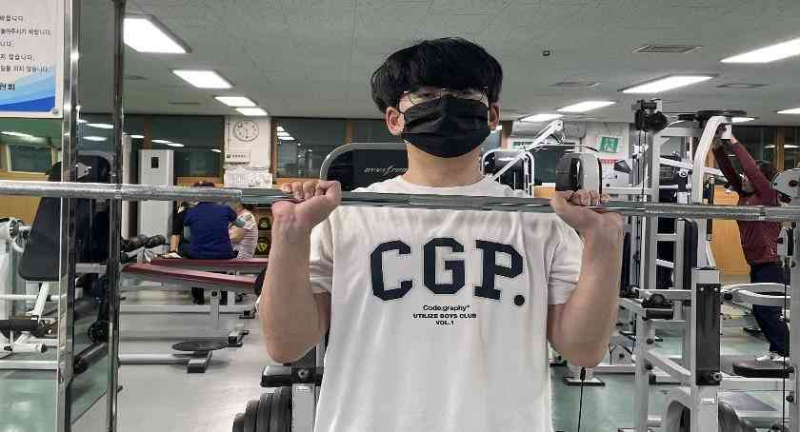
Part 2
올바른 자세
AI 허브 데이터셋 자세 판단 기준: 척추의 중립, 전완 수직 여부, 견갑대 고정, 무릎 반동
상반신만 볼 경우 : 양 전완의 각도, 과하게 뒤로 휘어지지 않은 어깨(견갑대), 척추 중립, 그립의 넓이
어깨 근육만 자극하려면 넓은 그립, 삼두근 운동과 병행하고 싶다면 좁은 그립도 가능
특별출연 김계란 (출처 : 피지컬갤러리 유튜브 '완벽한 밀리터리 프레스' 제대로 하는법)

Slide 9
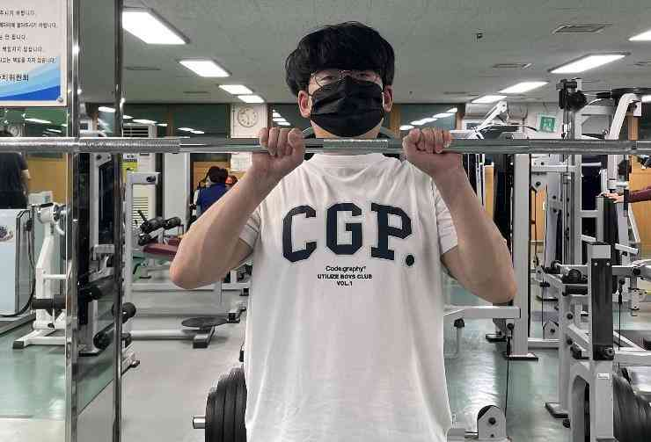
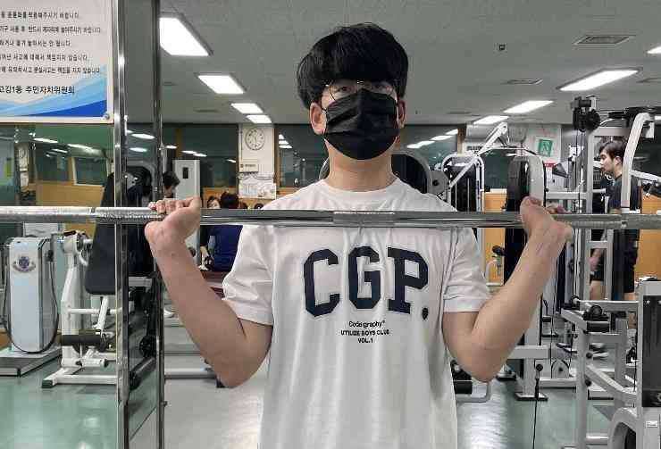
Part 2
올바르지 않은 자세
A
B
과하게 좁은 그립과 뒤로 쏠린 어깨
과하게 넓은 그립과 꺾인 손목

Slide 10

Part 3
권오찬
ⓒSaebyeol Yu. Saebyeol’s PowerPoint

Slide 11
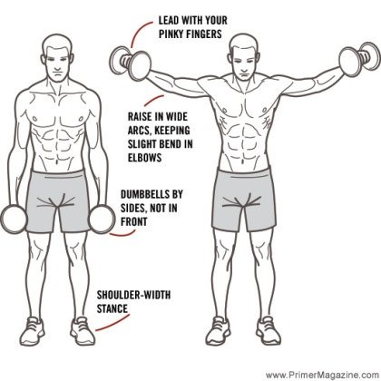

Part 3
어깨 운동에서 제일 많이 발생하는 관절 부상을 예방하기 위해 손목과 어깨 위치를 파악
부상 위험 예측
데이터셋 분석을 통해 위험 단계 설정
운동 상태에 따라
부상 위험도를 표현

Slide 12
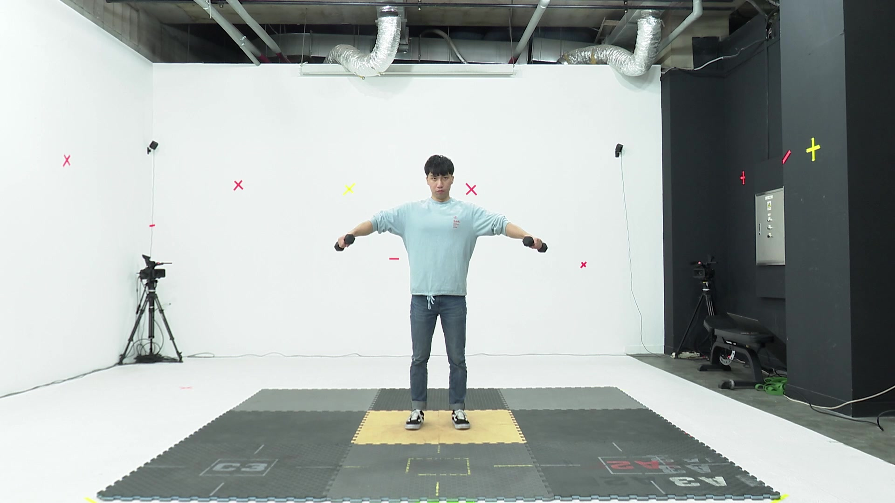
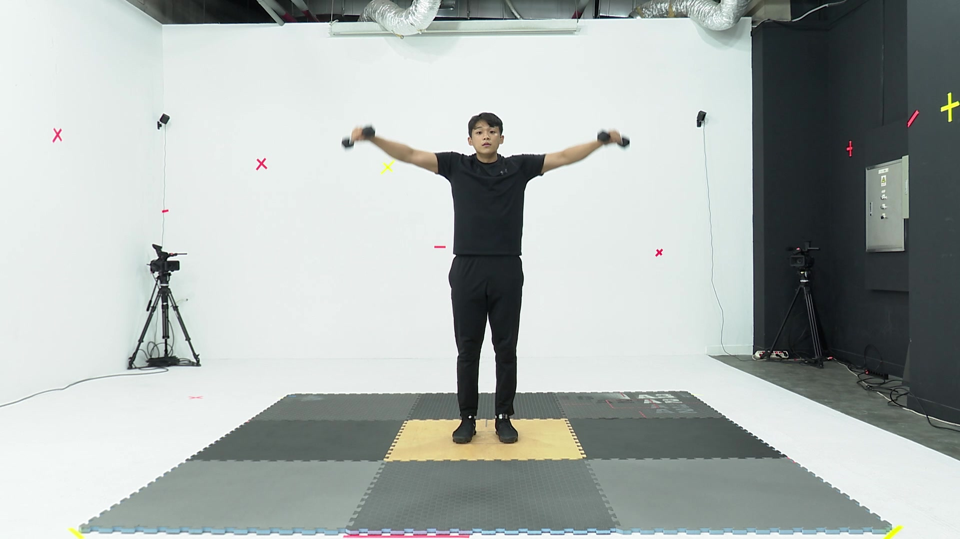
Part 3
부상 위험 ↓
부상 위험 ↑

Slide 13
Part 3
위험 분류 기준표
단계 | 상태 | 특징
0 | ​안전한 상태 | 손목이 어깨 높이와 같거나 낮음. 어깨가 안정적인 상태 (들리지 않음)
1 | 경미한 위험 | 손목이 어깨 높이보다 살짝 높음. 어깨는 들리지 않음.
2 | 중간 위험 | 손목이 어깨 높이보다 명확하게 높음. 어깨가 약간 들림 (어깨의 승모근 개입).
3 | 높은 위험 | 손목이 어깨보다 상당히 높음. 어깨가 눈에 띄게 들림 (승모근 과도한 개입).
4 | 매우 높은 위험 | 손목이 어깨보다 크게 높고, 운동 범위가 지나치게 큼. 어깨가 과도하게 들리며 좌우 위치 불균형이 심각함.

Slide 14
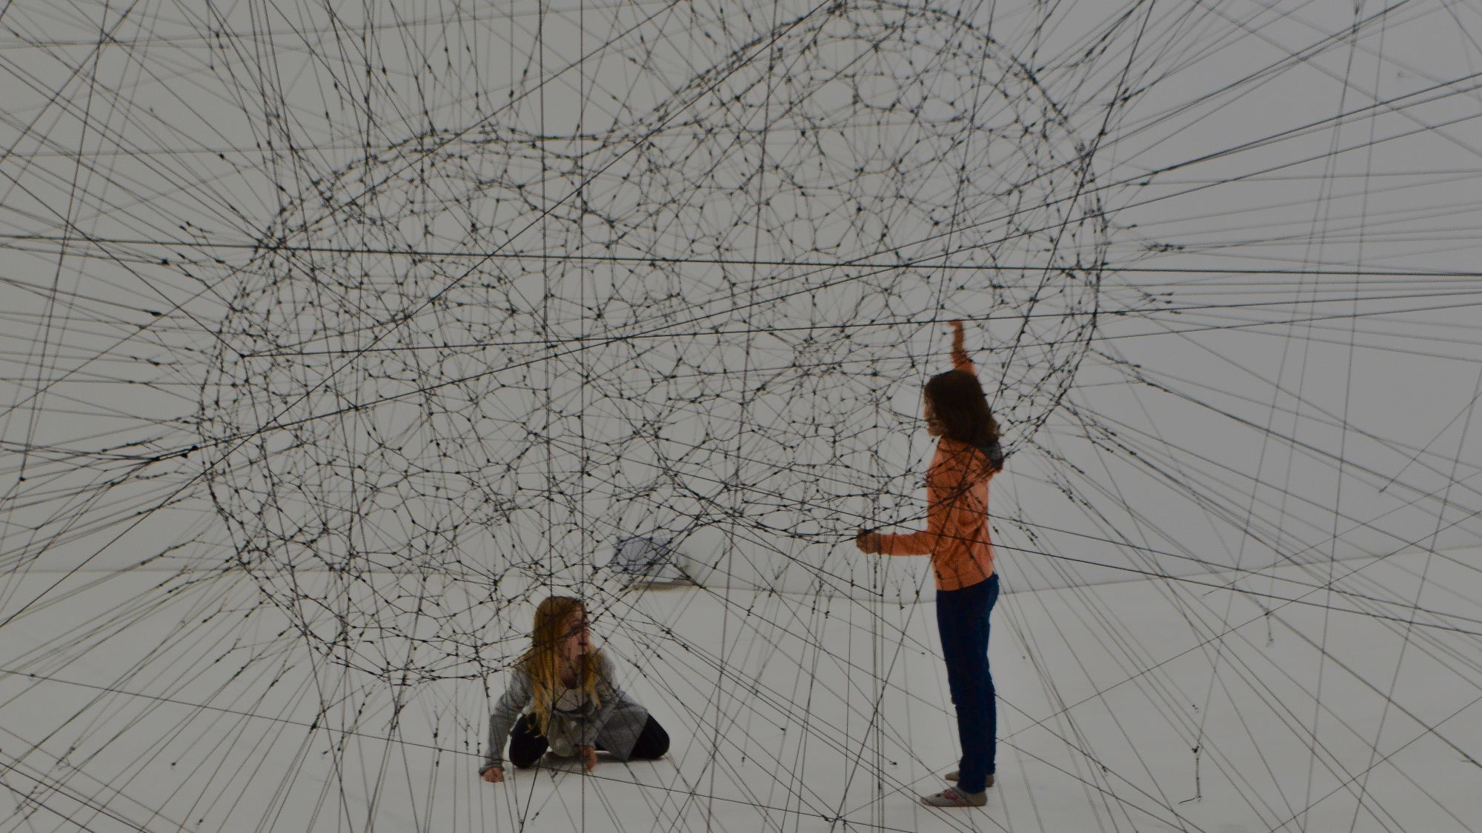
Part 4
류제현
ⓒSaebyeol Yu. Saebyeol’s PowerPoint

Slide 15
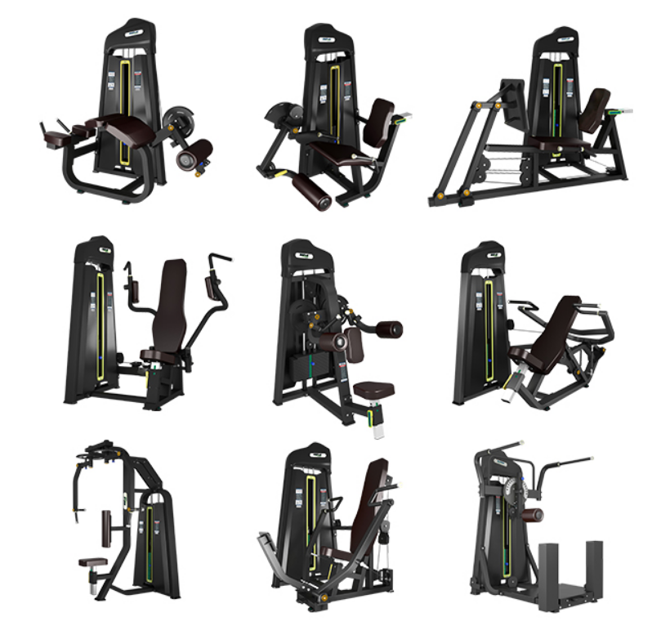
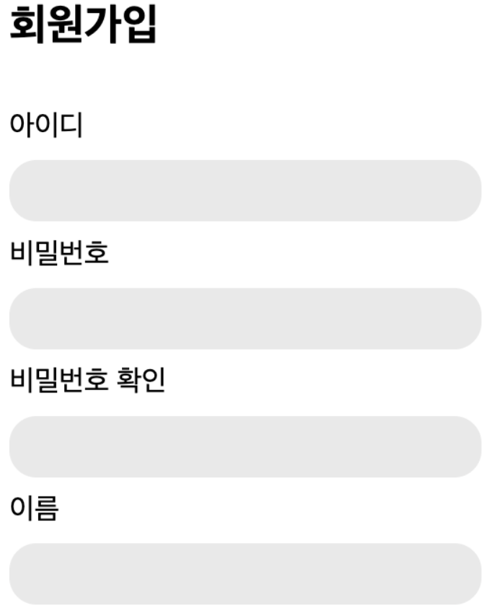

Part 4
헬스장 이용기록 분석 시스템
• 구현하고자 하는 사용자 흐름
회원가입
& 로그인
입장 QR 스캔
기구별 QR 스캔
퇴장 QR 스캔

Slide 16

Part 4
헬스장 이용기록 분석 시스템
• 시스템의 목적
회원들의 입장&퇴장 시간을 분석한
피크시간대 파악과 직원배치
회원들이 사용한 기구의 순서, 빈도를
고려한 효율적인 기구배치
3. 장기 미방문 회원 유도, 맞춤 프로모션
• 필요한 프로그래밍 기술
프론트엔드 : 회원가입/로그인 페이지, QR코드 스캔
백엔드 : 회원관리, QR코드처리 등
데이터베이스 : 회원정보, 입출입기록, 기구사용기록 등 저장
진로를 확실히 정하지 못해서 여러가지를 간단하게 할 수 있는 시스템 선택

Slide 17

Thank you

